Slide 1
JARS Sp. z o.o.

Slide 2
NAJWIĘKSZE POLSKIE
LABORATORIA
5
2 laboratoria mikrobiologiczne
2 laboratoria fizykochemiczne
1 laboratorium kosmetyczne
i chemii gospodarczej
Biuro Handlowe LEŻAJSK
laboratoriów
w dwóch
lokalizacjach:
Dział Badawczo-Rozwojowy
Dział Ekspertyz
i Opracowań Środowiskowych
Dział Konsultacyjno–Szkoleniowy
Dział wdrażania i audytowania
Systemów Jakości
ŁAJSKI
pod
Warszawą
FILIA
POŁUDNIE
w Mysłowicach
wsparcie
techniczne
laboratoriów:

Slide 3
Polityką firmy jest
KOMPLEKSOWA
OBSŁUGA
KLIENTA
Celem firmy jest
ZADOWOLENIE KLIENTA
wysłuchanie
zrozumienie
pomoc
projekty
technologiczne,
operaty
środowiskowe
badania
laboratoryjne
badania geologiczne
i opracowanie
dokumentacji
pod inwestycję
wdrażanie
systemów
jakości
konsultacje
i audyty

Slide 4
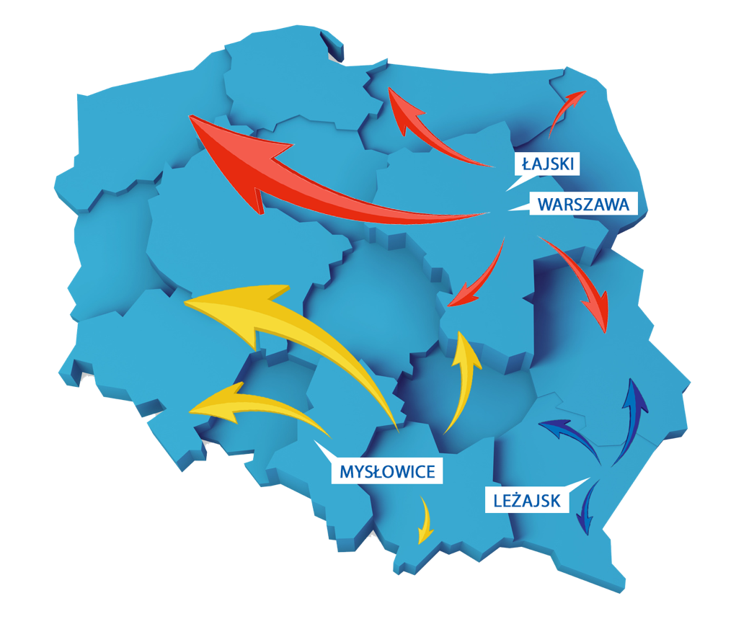
OBSZAR DZIAŁANIA
świadczymy usługi
NA TERENIE CAŁEJ POLSKI
akredytowany pobór próbek do badań

Slide 5
RODZAJE USŁUG
oraz
BADANIA LABORATORYJNE
USŁUGI
TECHNICZNE

Slide 6
OBSZARY ŚWIADCZENIA USŁUG
OCHRONA
ŚRODOWISKA
KOSMETYKI
ŻYWNOŚĆ
oraz
chemia gospodarcza
oraz
geologia
hydrogeologia
oraz
pasze
opakowania

Slide 7
ŻYWNOŚĆ
obsługiwane branże:
Alkohole
Art. Spożywcze
Produkcja lodów
Pasze
Browary
Przetwórstwo mięsne
Catering
Przetwórstwo warzyw
Cukiernie/piekarnie
Przetwórstwo owoców
Herbaty, kawy
Przetwórstwo zbożowe
Koncentraty, dodatki do żywności
Restauracje, bary, puby
Masarnie
Suplementy diety
Mleczarnie
Wyroby garmażeryjne
Młyny
Tłuszcze
Mroźnie/chłodnie
Ubojnie
Napoje
Wyroby
cukiernicze

Slide 8
KOSMETYKI
I CHEMIA GOSPODARCZA
rodzaje usług:
o
BADANIA:
mikrobiologiczne
fizykochemiczne
dermatologiczne
aplikacyjno-użytkowe
konsumenckie
OCENA:
bezpieczeństwa
kosmetyków

Slide 9
ŚRODOWISKO
obsługiwane obszary:
Ścieki
Woda
Osady
Woda chłodnicza
Woda ciepła
Odpady
Woda opadowa
Sól drogowa
Woda pochłodnicza
Solanka
Woda podziemna
Kruszywa
Woda powierzchniowa z jeziora
Gleby przemysłowe
Gleby
Woda powierzchniowa z rzeki
Gazy składowiskowe
Woda przeznaczona do spożycia
Woda technologiczna
Woda roztopowa
Woda surowa

Slide 10
POZOSTAŁE OBSZARY:
Sieci handlowe
Zakłady
wodno-kanalizacyjne
Zakłady
przemysłowe
Baseny
Kąpieliska
Pływalnie
Hotele
Firmy szkoleniowe
Przemysł drzewny
Szkoły, przedszkola
Szpitale, stacje dializ

Slide 11
BADANIA LABORATORYJNE
MIKROBIOLOGICZNE
FIZYKOCHEMICZNE
SENSORYCZNE

Slide 12
NASZE LABORATORIA

Slide 13
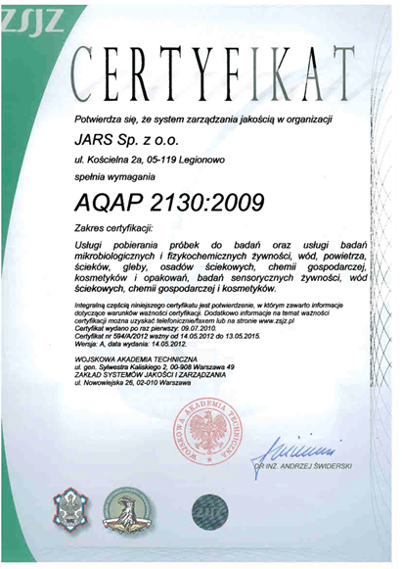
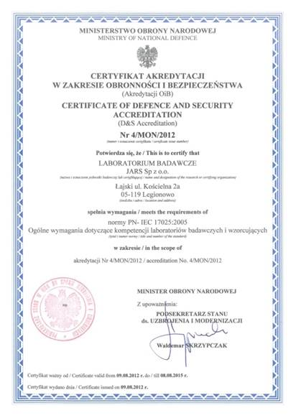
CERTYFIKATY
I ZATWIERDZENIA
Badania dla NATO:
Badania dla bezpieczeństwa
i obronności:
1000 AKREDYTOWANYCH
METOD BADAWCZYCH
ISO 9001:2009
Zatwierdzenia GIW i PIS

Slide 14
USŁUGI TECHNICZNE
WDRAŻANIE SYSTEMÓW JAKOŚCI
AUDYTY
SZKOLENIA
KONSULTACJE
EKSPERTYZY
OPRACOWANIA
PROJEKTY

Slide 15
OPRACOWANIA I EKSPERTYZY
EKSPERTYZY ŚRODOWISKOWE:
gospodarka odpadami (wnioski, zgłoszenia, opinie, klasyfikacje, itp.)
opracowania na etapie procesu inwestycyjnego (raporty, karty informacyjne)
ochrona powietrza (wnioski, zgłoszenia, raporty KOBIZE)
gospodarka wodno-ściekowa (operaty wodno-prawne)
wnioski o wydanie pozwoleń zintegrowanych,
opinie o stanie zanieczyszczenia,
DOKUMENTACJE ŚRODOWISKOWE
Raport początkowy:
Etap I – ocena ryzyka wystąpienia zanieczyszczenia gleby, ziemi, wód gruntowych;
» Etap II – ocena konieczności opracowania raportu początkowego;
» Etap III – w przypadku stwierdzenia konieczności opracowania raportu początkowego:
• Określenie zakresu wstępnych badań jakości gruntów i wód podziemnych, • Dobór strategii poboru próbek (ilość́ próbek, lokalizacja otworów badawczych, głębokość́ odwiertów),
• Opracowanie kosztorysu prac.
» Etap IV – Prace terenowe (pobór próbek) wraz z wykonaniem badań w akredytowanym laboratorium;
» Etap V – Opracowanie raportu początkowego stanowiącego załącznik do wniosku o wydanie/ zmianę pozwolenia zintegrowanego.

Slide 16
DYDAKTYKA
STUDIA PODYPLOMOWE:
Uniwersytet Warszawski
WYKŁADY
I WARSZTATY
MIKROBIOLOGIA
HIGIENA
ŚRODOWISKO

Slide 17
BIZNES - NAUKA
opracowywanie nowych metodyk analitycznych,
opracowywanie nowych technologii w tym nanotechnologii, optymalizacja procesów chemicznych, innowacyjne aplikacje chemiczne: nanododatki, nanomateriały,
wystąpienie o nadanie statusu Centrum Badawczego
współpraca z Uniwersytetem Warszawskim:
Wydział Biologii
współpraca z Zachodniopomorskim Uniwersytetem Technologicznym w Szczecinie: CBIMO
(Centrum Bioimmobilizacji i Innowacyjnych
Materiałów Opakowaniowych),
współpraca z Uniwersytetem Śląskim w Katowicach: Wydział Nauk o Ziemi; Wydział Matematyki, Fizyki
i Chemii
współpraca z SGGW w Warszawie: Wydział Nauk
o Żywności
DZIAŁ BADAWCZO-ROZWOJOWY

Slide 18
CZŁONKOSTWO i współpraca
Stowarzyszenie Hydrogeologów Polskich
Konsorcjum z DQS Polska
Międzynarodowa Jednostka Certyfikująca należąca do GRUPY DQS-UL
Śląski Klaster Gospodarki Odpadami
Polska Izba Przemysłu Chemicznego
Klaster Lewiatan

